Slide 1
Rurální geografie
Cv.5 Využití půdy a zemědělství na venkově

Slide 2
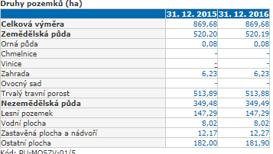
Využití půdy

Slide 3
Problémy se současným využitím krajiny
Ročně může být z hektaru pole odplaveno až 20 tun ornice

Slide 4
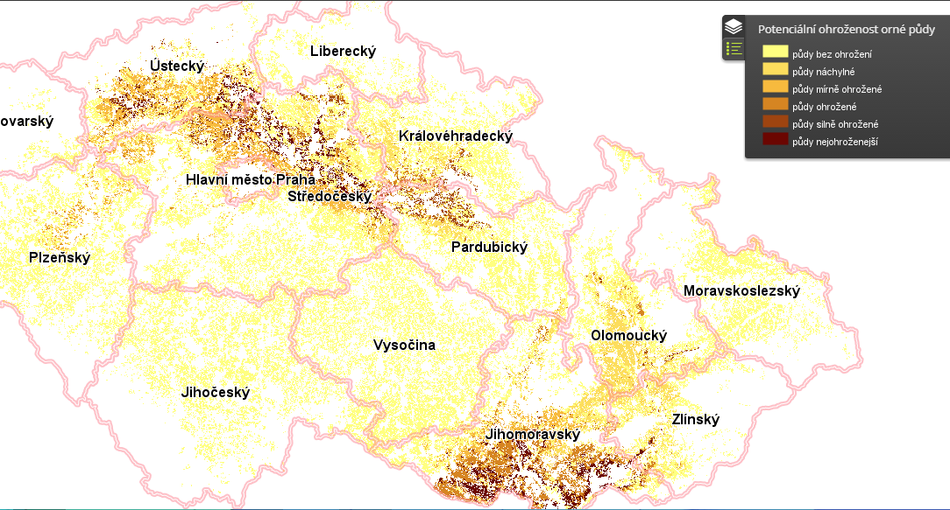
Problémy se současným využitím krajiny

Slide 6
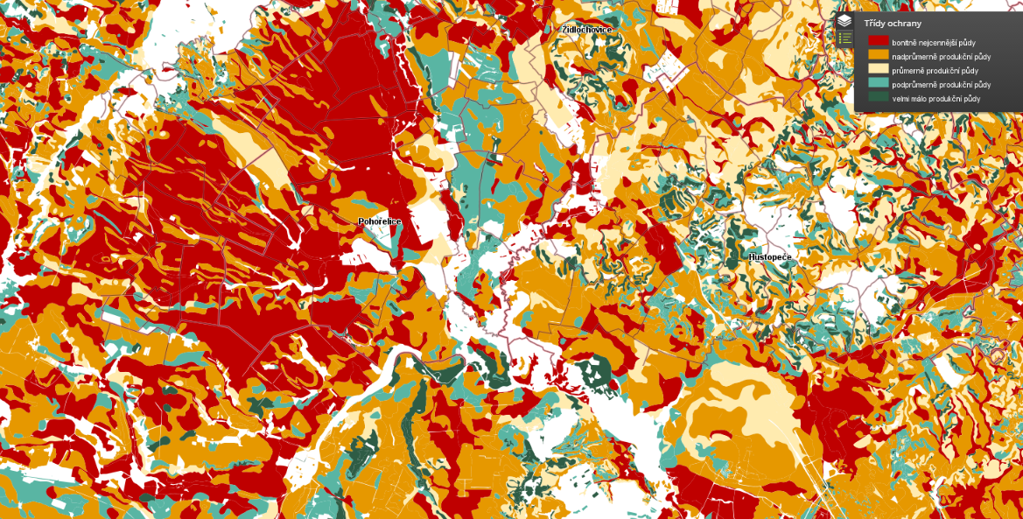

Slide 7
Problémy I
extrémně velké půdní bloky (až 200–300 ha i více) způsobují, mimo zvýšení eroze, též monotónnost krajiny; krajina je tak degradována na esteticky nehodnotné produkční prostředí
nedostatek ekostabilizačních prvků, jako jsou remízky, mokřady, meze, aleje, biokoridory a biocentra
nepřístupnost vlastnických pozemků a nedostatečná průchodnost krajiny – způsobená rozoráním bezpočtu polních cest
snižování přirozené úrodnosti půdy v důsledku eroze půdy (v současnosti se odhaduje, že zvýšená vodní eroze se vyskytuje na 42 % a větrná na 7,5 % zemědělské půdy)
znečištění půdy a podzemních vod – především v důsledku chemizace zemědělství, tedy nadměrného používání umělých hnojiv a pesticidů
nepříznivý stav malých vodních toků a nádrží – vede ke snížení schopnosti krajiny zabránit nebo alespoň snížit povodňové rozlivy v obcích nebo naopak zadržet vláhu v období sucha, případně zadržet hnojiva a spotřebovat je v místě aplikace

Slide 8
Problémy II
rozdrobenost vlastnických vztahů (běžné je, že jeden vlastník má až několik desítek parcel, které spolu nesousedí)
nevhodné tvary zemědělských pozemků – příliš úzké parcely, nebo parcely s ostrými hranami neumožňují jejich obdělávání zemědělskou technikou
nedostatek sounáležitosti s krajinou a přírodou v důsledku kolektivizace – násilného odtržení od hospodaření na vlastní půdě.
pěstování monokultur - zejména širokořádkové plodiny
Řepka kukuřice
Více než cca 85 % zemědělských pozemků je v pronájmu vlastníci nehospodaří na svých polích

Slide 9
Využití půdy
Historicky rozdílné
V dnešní době snaha o nápravu
Jedním z cílů a výsledků pozemkových úprav je zajištění přístupu k pozemkům pro každého vlastníka. Tedy napravení stavu, kdy jsou pozemky součástí bloku a vlastník tak nemá možnost pozemek užívat.
Vlastnické parcely dosud evidované v Katastru neodpovídají skutečnému stavu v terénu
Existence velkých honů znemožnila a často ještě znemožňuje vlastníkům, soukromým zemědělcům přístup na jejich pozemky.
Bez vyřešení vlastnic­tví pozemků není možno v území realizovat nezbytná ekologická, půdoochraná či krajinotvorná opatření.

Slide 10
Řešení ? - Pozemkové úpravy
Řešení po k.ú., hlavní dohled Pozemkový úřad
Základní dělení
jednoduché pozemkové úpravy, (účelové řešení s omezeným rozsahem)
komplexní pozemkové úpravy.
Samostatný zákon o pozemkových úpravách
Ve veřejném zájmu prostorově a funkčně uspořádávají pozemky, které se scelují nebo naopak účelně rozdělují tak, aby k nim byla zabezpečena dobrá přístupnost
souhlas s návrhem vlastníků 60 % výměry půdy řešené v pozemkové úpravě.
2015 = zhruba 26,62 % výměry zemědělského půdního fondu
Pozemky se scelují, dělí a přizpůsobují tvarem konfiguraci terénu a požadavkům na optimální obdělávání a na ochranu zemědělské půdy
Výsledek katastr nemovitostí a vzniká nová digitální katastrální mapa.

Slide 11
Pozemkové úpravy
Úzce propojeno s realizací krajinných programů,
úprava vodohospodářských poměrů,
obnova toků a nádrží,
budování protierozní a protipovodňové ochrany území,
biocenter a biokoridorů,
dosažení estetické kvality krajiny za účelem zvýšení rekreačního efektu
…
Pozemkové úpravy si žádají angažovaného přístupu různých aktérů, nejen pozemkových úřadů.
místními akčními skupinami,
obcemi,
vlastníky půdy
uživateli

Slide 12
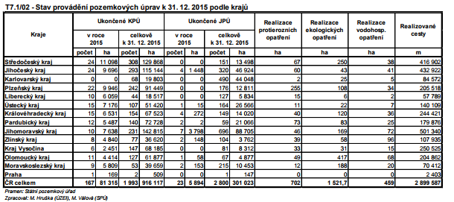
Pozemkové úpravy data
V rámci pozemkových úprav bylo dosud vybudováno 2 900 km cest.
Na každý km2 provedené KPÚ tak připadá v průměru 317 metrů nově vytvořených cest v krajině.

Slide 13
Pozemkové úpravy data

Slide 14
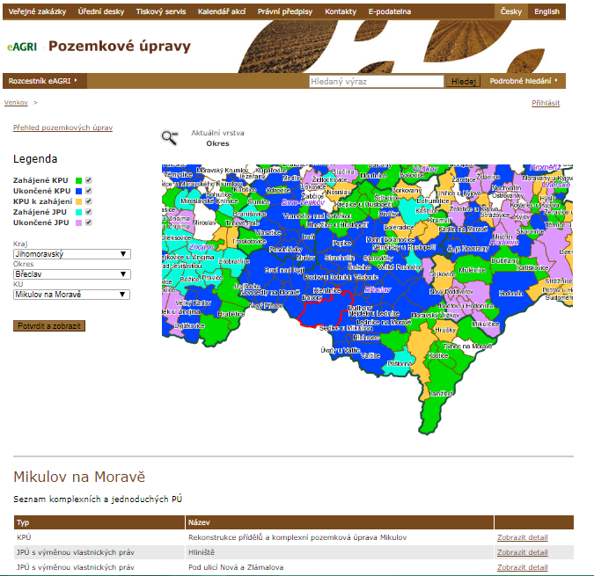

Slide 15
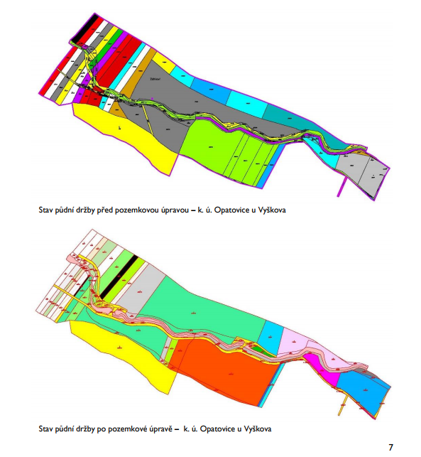

Slide 16
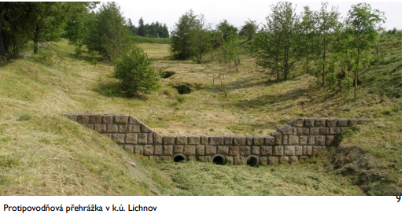
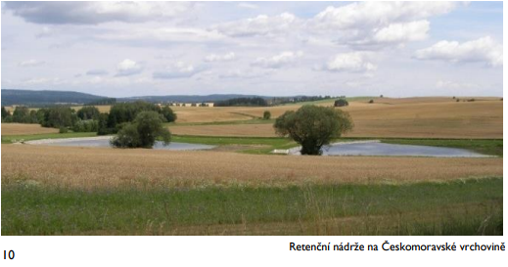
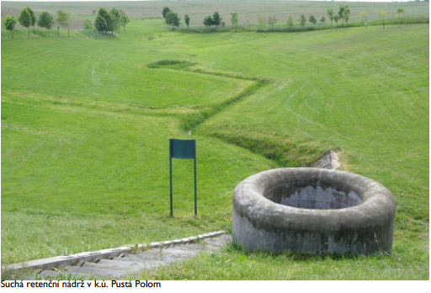
Protierozní opatření

Slide 17
Zadání I
Zpracujte využití půdy ve Vámi zvolené obci.
Spíše menší k.ú.
Kdo jsou vlastníci a kdo využívá zemědělskou půdu v obci
CUZK X LPIS
10-15 půdních bloků
V jakém stavu jsou pozemkové úpravy v obci
Mapa před a po pozemkových úpravách
Vytipujte problémová místa
místa se špatnou dostupností, vysoký sklon
http://geoportal.vumop.cz/
Protierozní opatření v krajině
Velikost pozemků
Návrh změn

Slide 18
Zadání II
Využití půdy pro zemědělství
Počet zemědělských společností a fyzických osob v obci
Finance do zemědělství
Vybraný podnik či fyzickou osobu blíže charakterizujte
Dotace SZIF – seznam příjemců dotací (pouze obchodní společnosti)
Zaměření – internetové stránky, výroční zprávy, vlastní zkušenost
Obchodní vztahy,
Mimoprodukčních funkce zemědělství,

Slide 19
Uživatelé půdy
Veřejný export dat – LPIS http://eagri.cz/public/app/eagriapp/lpisdata/
po katastrálních územích
Stahovat shp entita DPB

Slide 20
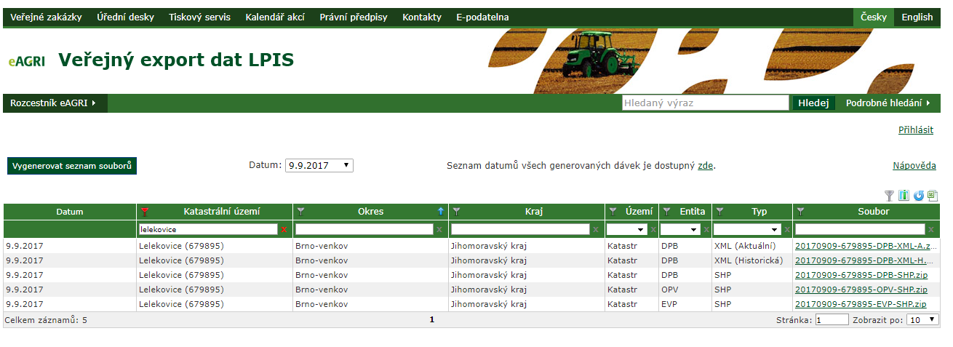

Slide 21
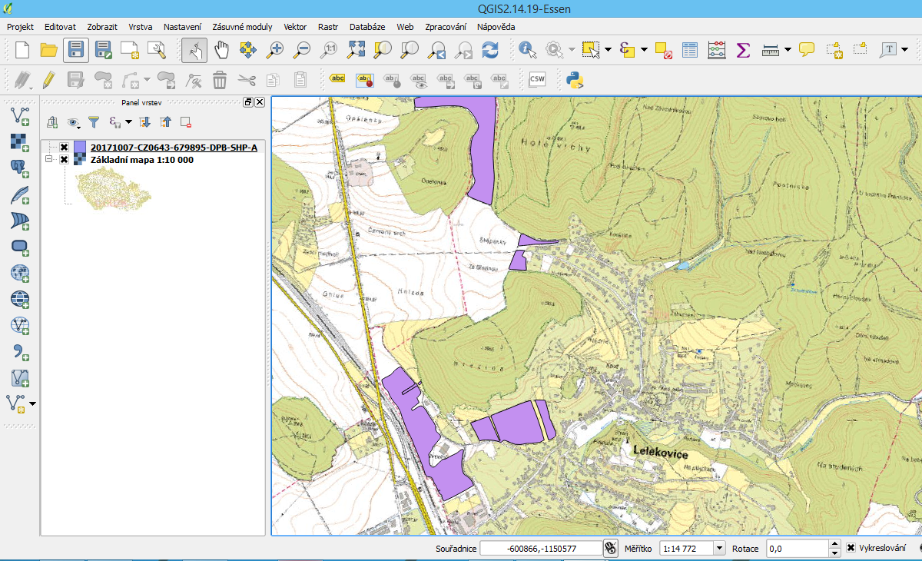

Slide 22
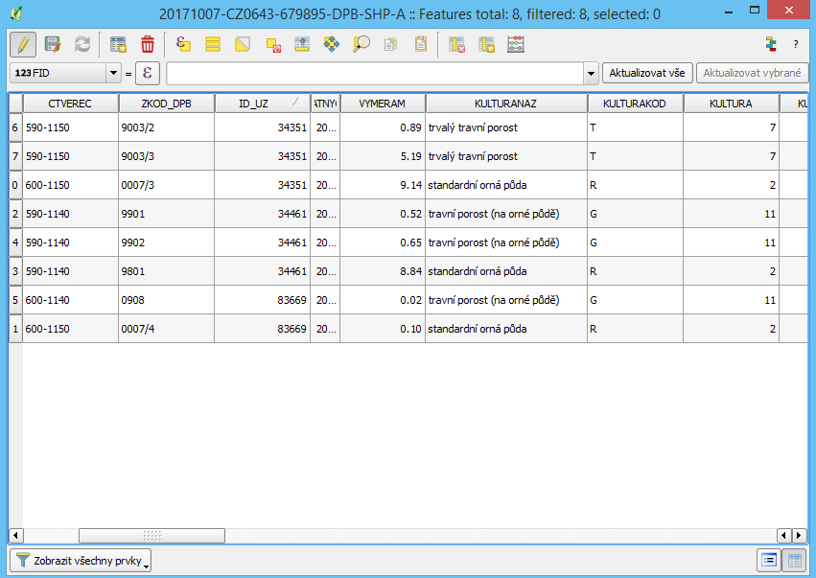
Atributy
ID_UZ
VYMERAM
KULTURANAZ
Srovnat celkovou výměru jednotlivých půdních typů s Veřejnou databází CZSO

Slide 23
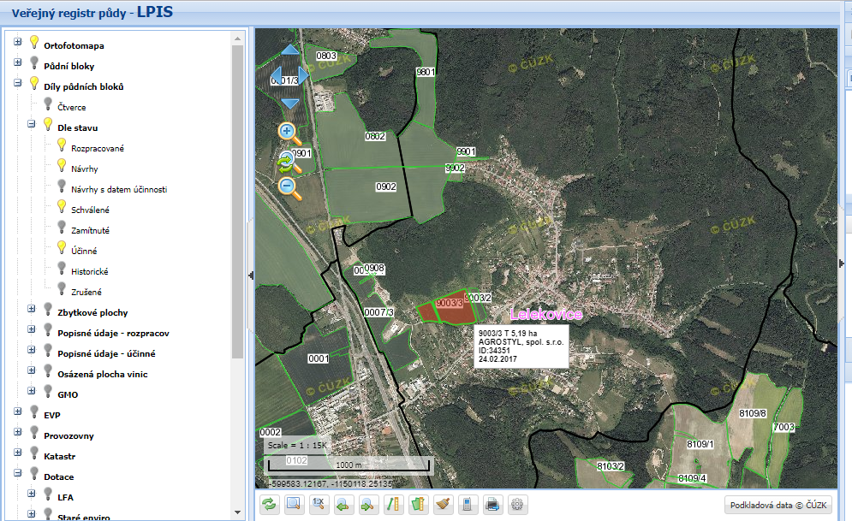
Id uživatele spojit podle webové aplikace LPIS s názvem společnosti !!!
Z shp zjistit ID uživatele, které pak spojit s webovou aplikací

